Slide 2
Туринский Политехнический Университет в Ташкенте
Лекция 1.1
Тема : Искусство доархаического и архаического периода
План лекции:
1. Наскальные рисунки, региональные особенности.
2. Разновидности керамики
3. Бронзолитейное искусство.

Slide 3
Периодизация каменного века:
Палеолит – древнекаменный век (поздний палеолит – 40-12 тыс. до н.э.)
Мезолит – среднекаменный век (С 12 – 7 ТЫС. ДО Н.Э
Неолит – новокаменный век (6-4 тыс. до н.э.)
Энеолит - меднокаменный век (4-3 тыс. до н.э.)

Slide 4
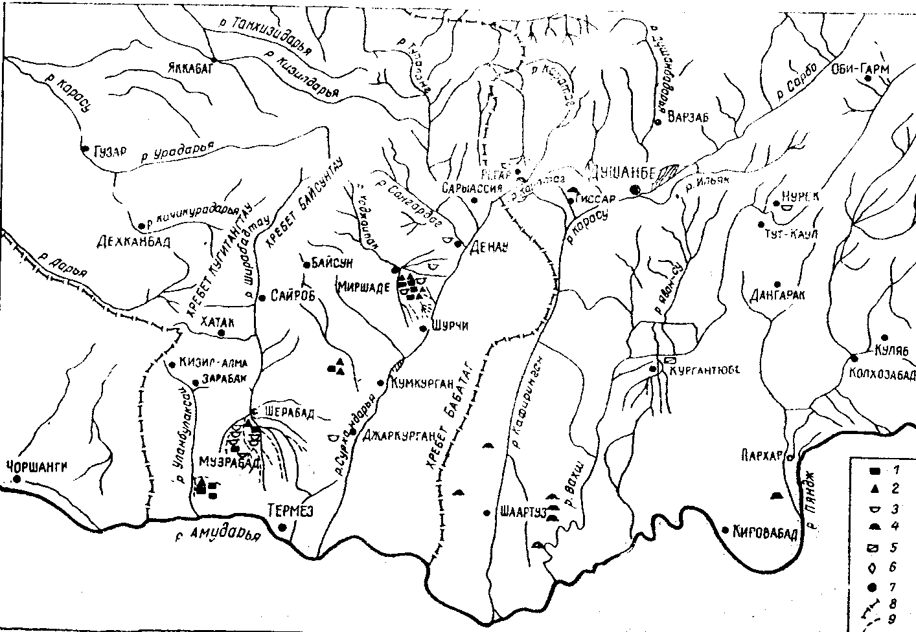
Искусство доархаического периода

Slide 5
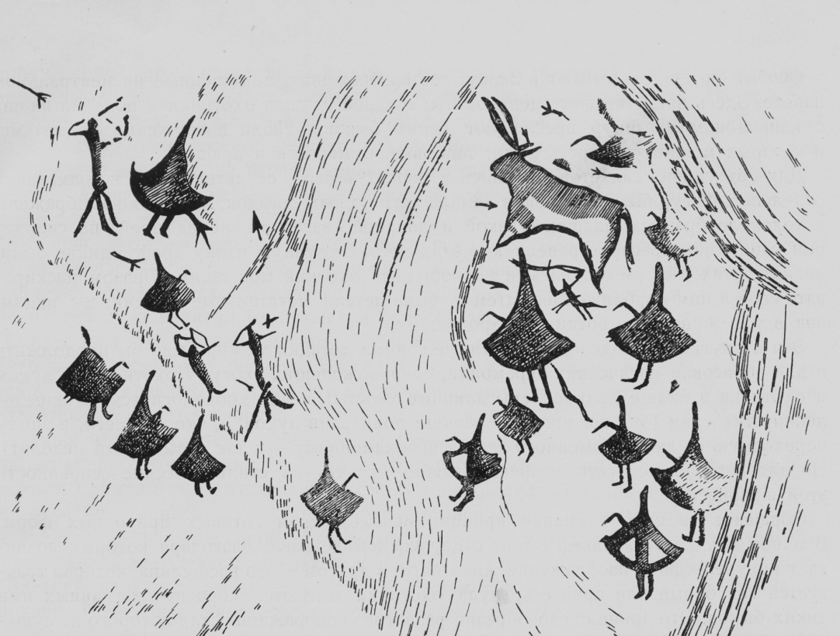
Охота на диких быков. Наскальная живопись в Зараут-сае.В основе первобытного искусства лежало познавательное начало, интерес к окружающему миру, вера в магическую силу изображения.

Slide 6
Тематика наскальных рисунков многообразна – человек, стреляющий из лука в окружении собак (наиболее распространены в Узбекистане, Казахстане, Таджикистане и Кыргызстане), изображения животных, «солнцеликие» фигуры, ритуальные пляски, т.е. то, что определяло главное составляющее жизненного уклада людей. Общая композиция петроглифов зависит от контура поверхности скалы (если большая площадь, то в ней помещались большие сцены).

Slide 7
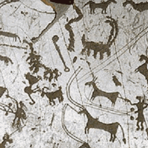
Изображения быков наиболее интересны и представлены в основном среди ранних, древнейших пластов наскальных рисунков Саймалы-Таш. В большинстве случаев они выбиты также тщательно, с четкой прорисовкой видовых признаков: мощное туловище, небольшая голова, прямые или загнутые, иногда довольно длинные рога.
Олени часто изображены в одиночку, и тогда это более статичные фигуры, выбитые четко и хорошо: мощное тулово, прямоугольной или битреугольной формы, длинные ноги, вытянутая, утолщенная морда, короткий хвост и, обязательно, два маленьких отростка на загривке. Почти всегда подчеркнуты половые признаки.

Slide 8
Стилистические особенности – использование готовых природных форм (рельефа скалы), рассчитанных на развитие воображения. То есть, искусство продолжает природные формы, что было главным источником расцвета первобытного реализма. В пору мезолита искусство находится под воздействием заговоров и заклинаний.

Slide 9
Техника исполнения разнообразна и зависит от времени, структуры и твердости скальных пород, наличия инструментов и навыков
Теневой – выбита вся плоскость контура и фигура предстает как бы тенью реального существа; Позволяет изображать фигуры динамично; употреблялся в передаче реальных черт животного или человека в движении.

Slide 10
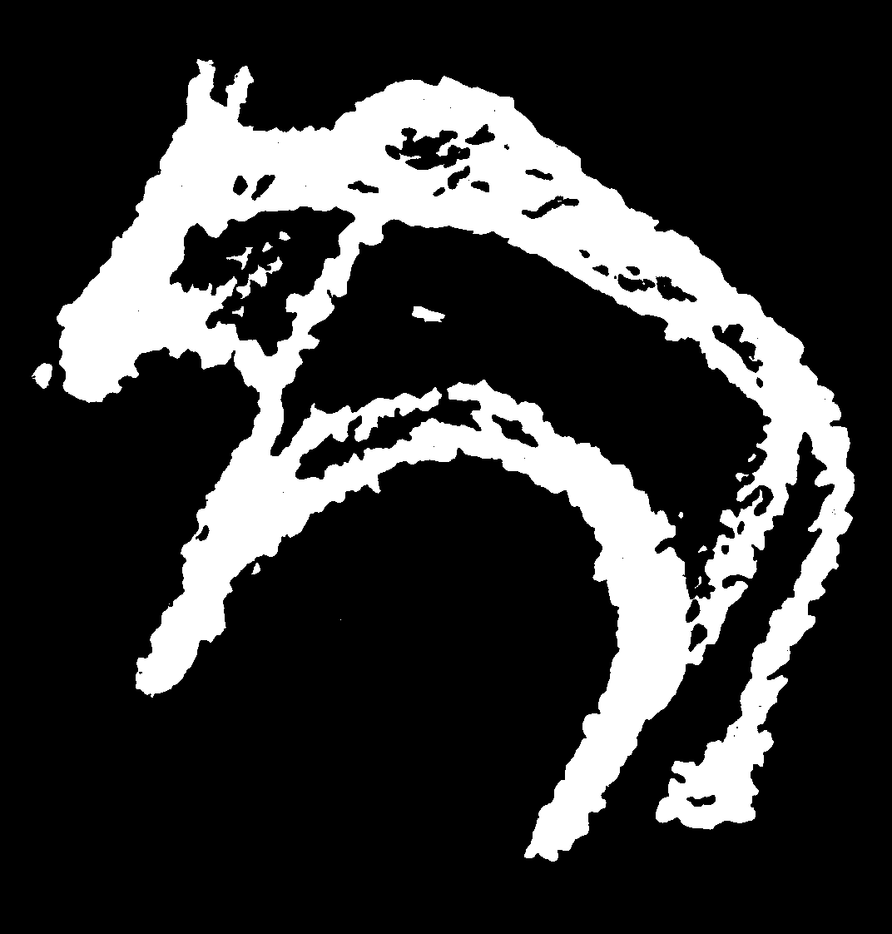
Контурный или силуэтный – обвод толстой линией или точками образует контур. При такой технике внутренняя площадь фигуры соскабливается либо заполняется точками, либо крупными точками или линейными штрихами; Позволяет изображать фигуры динамично.
Бизон из Сурат-сая. Поздний палеолит.

Slide 11
Скелетный (наиболее поздний вид исполнения) – фигура лишена объема и основная линия похожа на скелет. Скелетный прием древнее, чем теневой и контурный. Этот прием служил для начертания упрощенных фигур, напоминающих каркас. Объемная фигура при этом отсутствует. Скелетное изображение фигур допускает неприметный переход от живого естества к символу или знаку.

Slide 12
Умелое расположение фигур говорило о способности безымянного автора решать вопросы глубинно-пространственной композиции. Таким образом, наскальные изображения представляют интерес как художественное обобщение реально зримого человеком мира. Петроглифы Центральной Азии как один из наиболее древнейших видов человеческой созидательной деятельности, тесно связано с жизнью, бытом, мировоззренческими представлениями людей.

Slide 13
Олени часто изображены в одиночку, и тогда это более статичные фигуры, выбитые четко и хорошо: мощное тулово, прямоугольной или битреугольной формы, длинные ноги, вытянутая, утолщенная морда, короткий хвост и, обязательно, два маленьких отростка на загривке. Почти всегда подчеркнуты половые признаки.
Итог: 1) Использование готовых природных форм;
2) Принцип своеобразно развитого воображения;
3) Воздействие заговоров и заклинаний;
4) Роль знаковых символов (значение неба, земли и т.д.);
5) Наскальные изображения – как форма наивного и незрелого, но тесно связанного с жизнью пастушеских племен худ. обобщения реально зримого человеком мира;
6) Единство мысли, чувств, верований, практической потребности и действий.

Slide 14
В конце материнской общины происходит разделение труда, деление на скотоводов и земледельцев. Определились 2 археологические культуры – крашенная керамика пастушеско-земледельческих племен юга (в керамике типа Анау и Намазгох). Ей присущи решетчатые ромбы, пиловидные ленты, равноконечные кресты, которые дополняются изображениями коров и птиц, мотивами «текстильного рисунка». В крашенной керамике происходит переплетение декоративного и символического. Берет свое начало в пору неолита.
Неолит, энеолит и бронза – высокое развитие керамики. Керамика зародилась в начале новокаменного века.

Slide 15
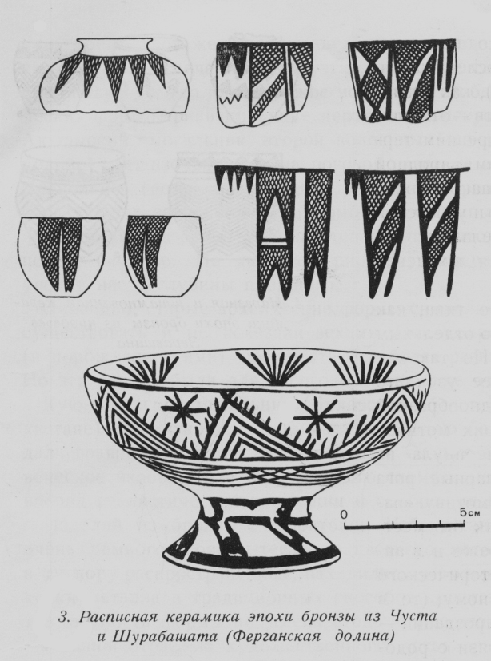
Керамика эпохи бронзы из Чуста. Символика образов животного царства сходит на нет.
Ведущие мотивы – треугольники, штриховка, решетки, зигзаги. Сосуд расписан с учетом формы.
Серая архаическая керамика степных скотоводческих племен севера. Ей присущ елочный, меандровый, штампованный и нарезной орнамент, что говорит о победе декоративного начала. В Самарканде, Фергане, Южном Казахстане – элементы астральной символики, в Бухарском оазисе – плетенки, в Фергане – цветочный стиль.

Slide 16
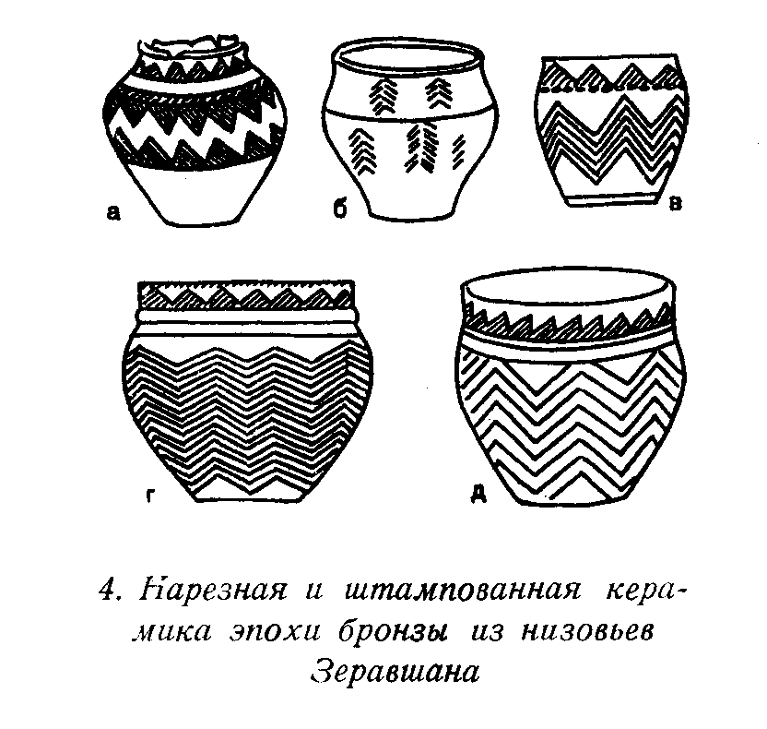
Посудная керамика андроновского типа. Основное содержание своих мотивов керамика андроновского типа почерпнула из обихода скотоводов. Одиночные и парные рога барана, зигзаг, круг кладут начало мотиву «падающей» волны и меандра. В процессе исторического развития они осмысливались по-разному.

Slide 17
Мелкая пластика
1) Терракота-статуэтка из Заман-бобо в духе древнеземледельческих культур 3-го тыс. до н.э.; 2) роговая пластинка из Ак-тама (изображен воин в длиннополом панцире); 3) костяная пластина из Кую-Мазара 9 человеческое изображение носит черты типизации и обобщения).

Slide 18
Главной отраслью художественного литья из металла были предметы украшений. Бронзолитейное искусство Узбекистана было частью бронзовой индустрии всей Средней Азии и в конце 3-го тыс. до н.э. она составляла одно целое с бронзовой индустрией Переднего Востока.
Бронзовая булавка из сел. Хак (3-е – 1-ая пол. 2-го тыс. до н.э.). Формы обобщены, но пластически выразительны, почти реалистичны

Slide 19
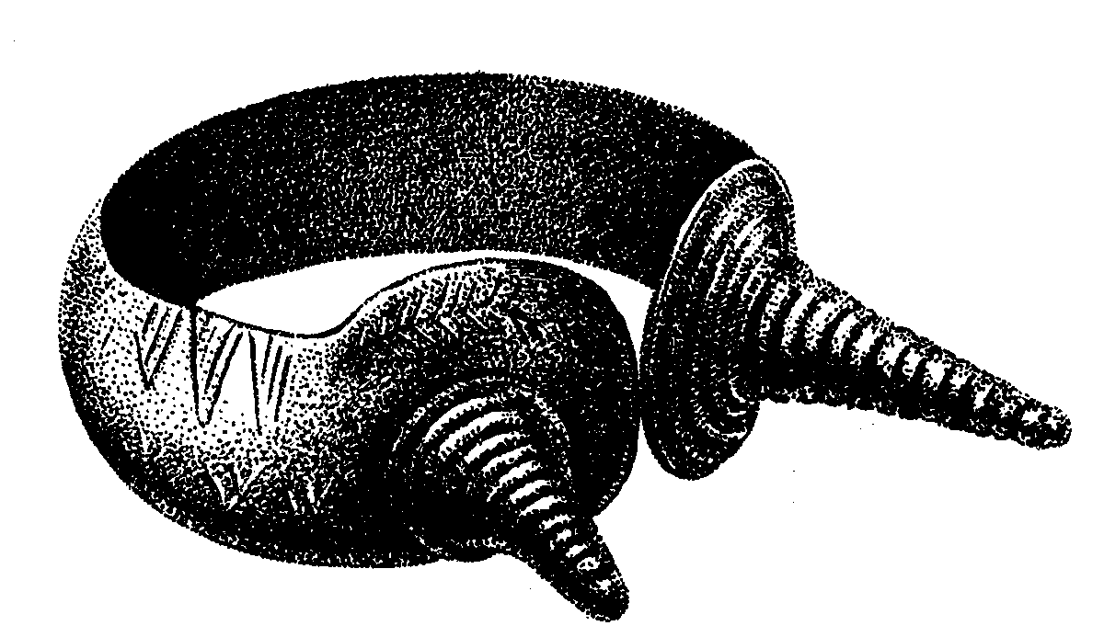
Бронзовый браслет. XII-XI вв. до н.э. Рожки отлиты в общей массе, утратив форму раздельных витков, что говорит о стилистической переработке изначально функциональной формы.

Slide 20
Амулет. Черный камень. Сох. Это произведение характеризует культурные и художественные связи Средней Азии на ступени доклассового общества с культурным миром Запада и Востока.

Slide 21
Выводы к первому этапу
стиль искусства 4-2 тыс. до н.э. состоит из двух струй – первая основана на реалистическом обобщении пластических форм, вторая на символике условных изображений;
реалистическая струя указывает на развитие в архаическом искусстве животворных начал, вызванных реальной связью искусства с жизнью. Особенность этого реализма заключена не в его примитивности, а в форме обобщений. К концу 3-2 тыс. до н.э. происходит напластование магического узора на реалистические формы, подчинение их языку условных линий, знаков, символов.

Slide 22
Местная степная культура была сосредоточена в сако-массагетских стойбищах, простиравшихся от Прикаспия до Горного Алтая, Притяньшанья и Памира. В данный период при раскопках не найдено предметов монументального искусства, на исключением прикладного искусства, в частности, керамики. Произведения искусства сакской эпохи отражают черты материальной и духовной культуры данного времени. Схожие формы и сюжеты встречаются как в бытовых приборах, так и в украшениях.

Slide 23
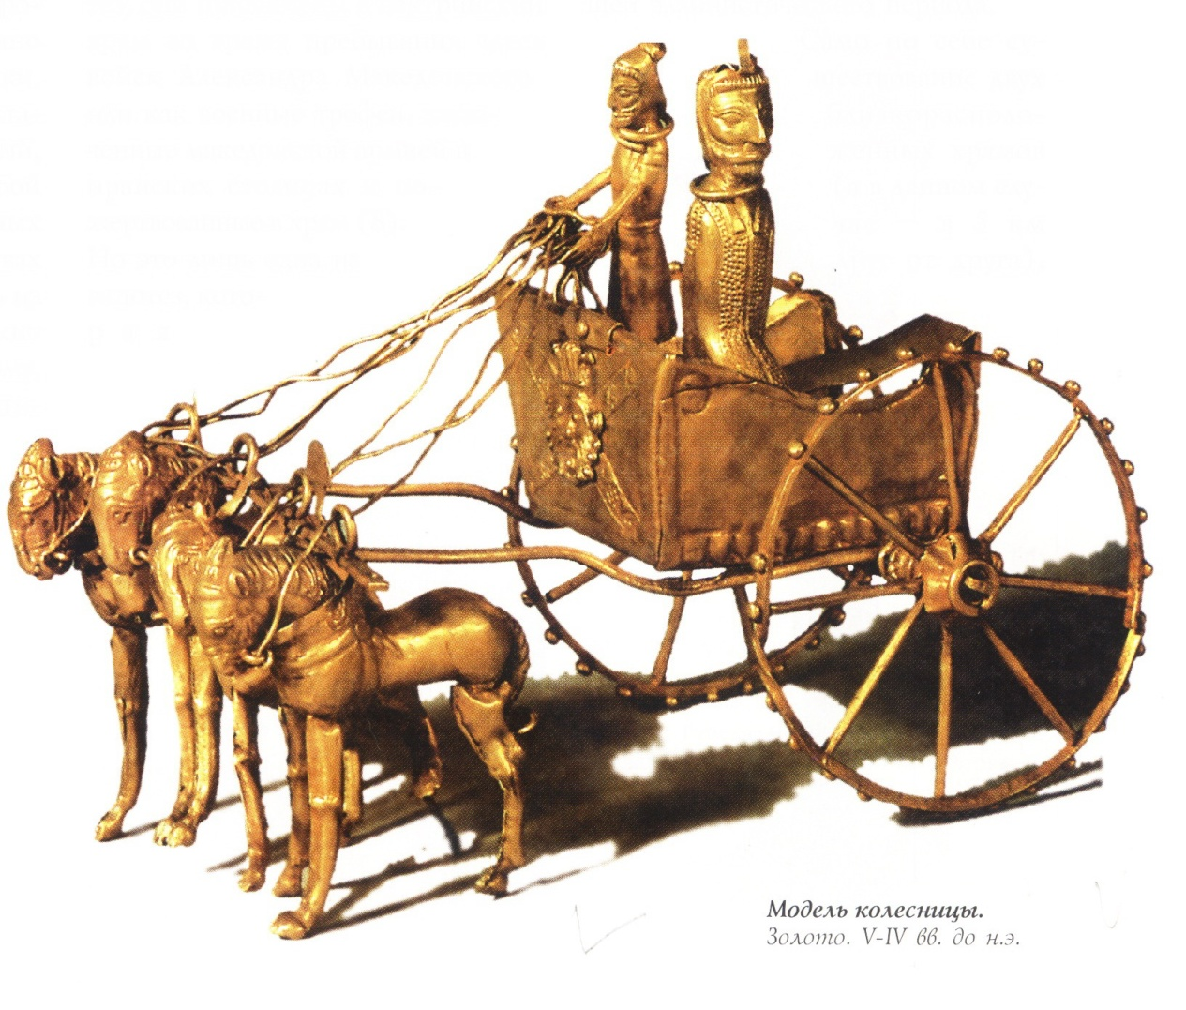
Искусство сакской эпохи
Модель колесницы. Модель напоминает гимн Авесты, воспевающий бога-солнца (Митру).

Slide 24
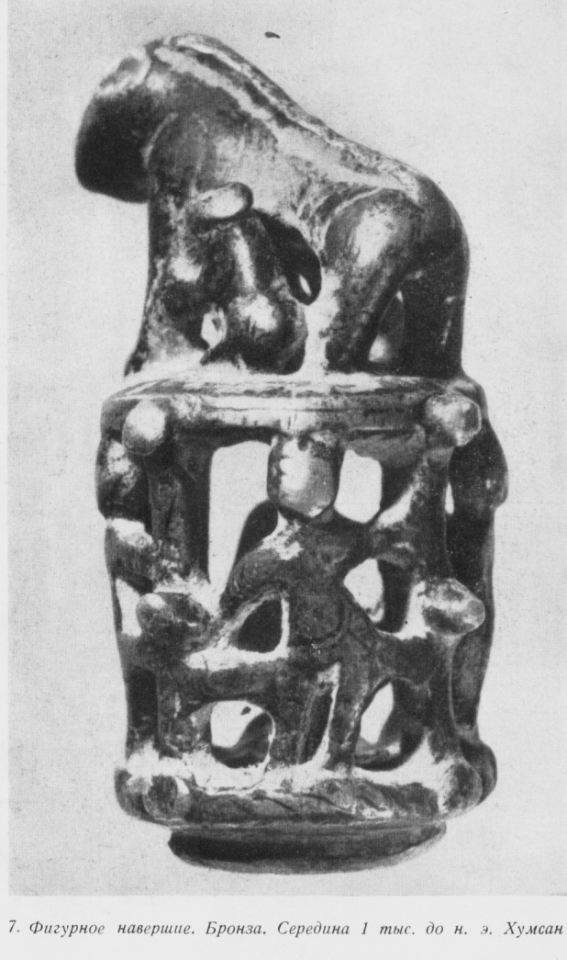
Фигурное навершие из бронзы. (1 тыс. до н.э.).Пляшущие фигурки лежат исключительно в плоскости цилиндра, по кругу. Соединительные перемычки подчеркивают ажурность рисунка. Все это напоминает изделия сако-скифского времени (6-4 вв. до н.э.).

Slide 25
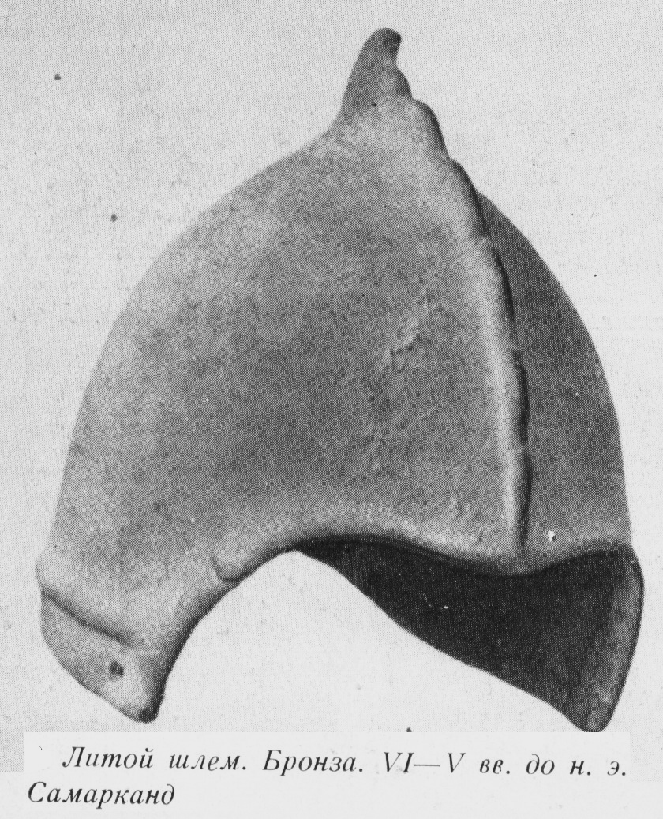
Литой шлем из бронзы. Шлем имитирует в бронзе сако-скифские колпаки. Массивный, цельнолитой, горшковидной формы, с вырезами надглазных дуг, шлем имеет расположенный над переносьем прямо стоящий волнистый гребень.

Slide 26
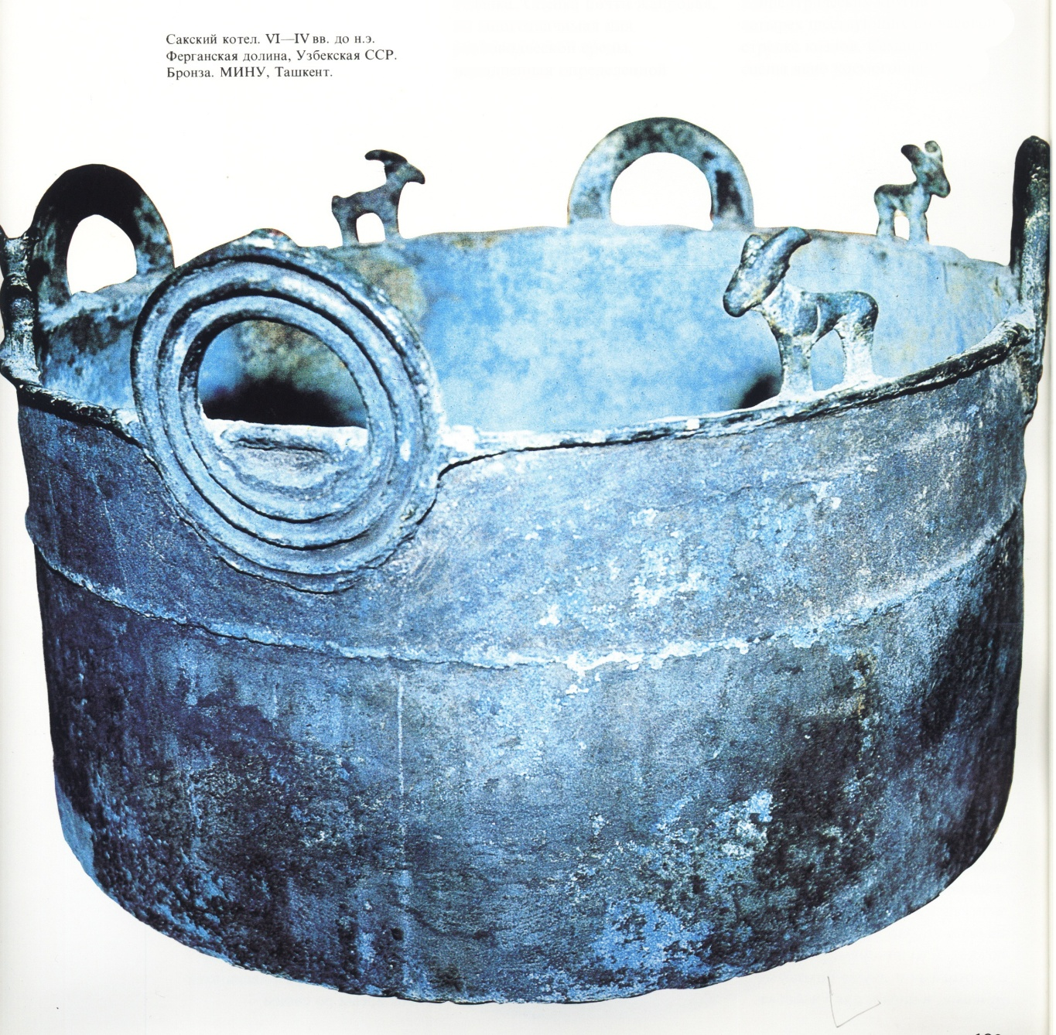
Бронзовый котел. Литые фигурки козлов тяжеловесны и статичны, но строгость формы и композиционный прием размещения фигурок по кругу в чередовании с дисками производят впечатление целостности и органичности.

Slide 27
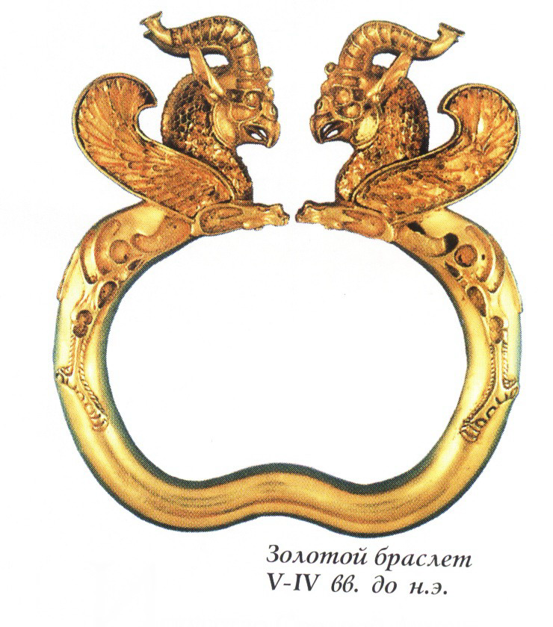

Slide 28
Выводы ко второму этапу
Этот период окончательного формирования местной художественной культуры. Искусство опиралось на собственные традиции на этапе ранней бронзы и развитые в процессе взаимодействия с искусством сопредельных стран Переднего Востока;
В местном искусстве проявились 2 направления – «мифологический реализм» и «звериный стиль». В первом отражается традиционная борьба светлых и темных сил, доброго и злого. Мифологическое творчество было художественным творчеством. Все обретает движение и жест, нет условных символов и знаков. «Звериный стиль» был везде разный. В Средней Азии и Узбекистане менее условен, чем в Семиречье и Южной Сибири. Принципу аппликации противостояла пластическая моделировка формы. Оба стиля являются результатом исторического процесса взаимодействия культур земледельческих оазисов и скотоводческой степи. Взаимопроникновение обоих стилей – явление общее для искусства Средней Азии, ахеменидского Ирана и Горного Алтая.

Slide 29
Таким образом, художественная культура Средней Азии эпохи ахеменидов являла заключительный этап в развитии древневосточных цивилизаций.
Общественный строй – рабовладельческий на общинно-племенной основе подготавливает в Средней Азии почву для развития культуры местной античности.
Античное искусство было подготовлено в Средней Азии всем предшествующим развитием художественной культуры древности.

Slide 30
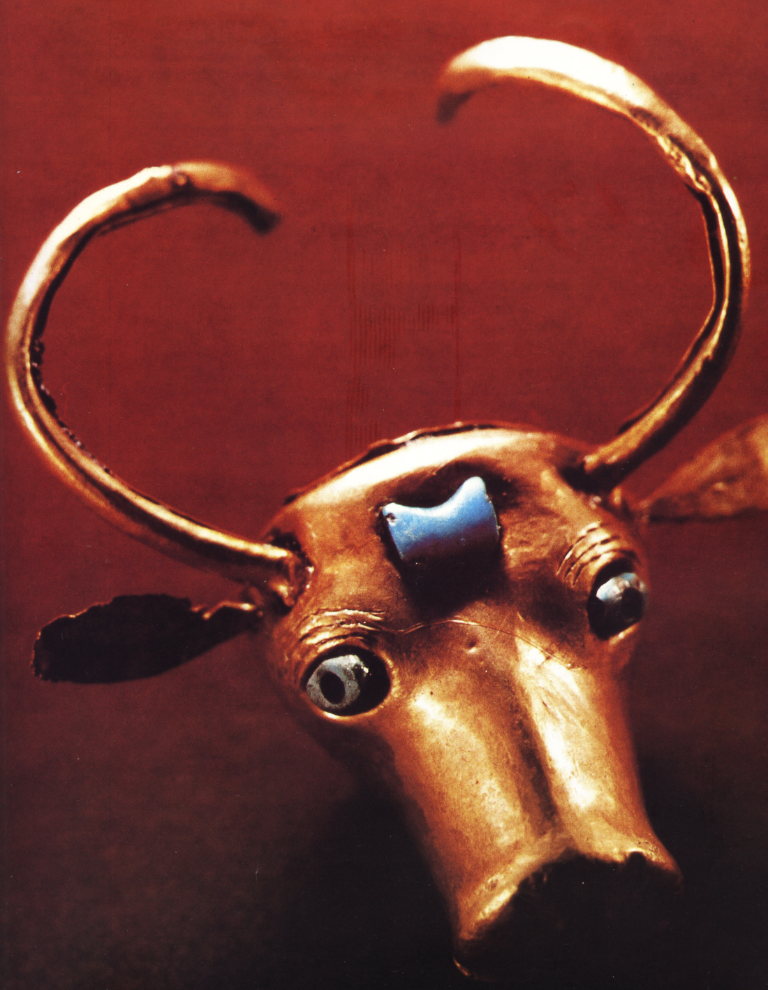

Slide 31
Контрольные вопросы
Какие существовали приемы исполнения наскальных рисунков и время их употребления?
Существовало ли художественно-эстетическое начало в петроглифах?
Какие стилевые направления существовали в керамике эпохи неолита, энеолита и бронзы?
Чем отличалась художественная обработка камня эпохи энеолита и бронзы?
Основные сюжеты наскальных рисунков и принципы использования готовых природных форм?
В чем заключается историко-культурное значение Средней Азии вышеназванной эпохи?

